Slide 1
Дифференциация звуков Ч-Щ
Конспект
фронтального занятия
в подготовительной группе для детей с общим недоразвитием речи
Моторина А.С., воспитатель, д/с №73. Г. Тюмень.

Slide 2
Цель: учить детей различать звуки Ч-Щ, изолированно, в словах, предложениях, фразовой речи.

Slide 3
Задачи:
1. Коррекционно-образовательные:
учить различать на слух и в произношении звуки (Ч-Щ). Уточнить артикуляцию звуков, выделяя сходство и различие.
2. Коррекционно-развивающие:
развивать навыки звукового анализа; фонематический слух и восприятие; слуховую и зрительную память.
3.Коррекционно-воспитательные:
воспитывать отзывчивость, умение работать в коллективе, умение слушать воспитателя и других детей.
Формировать положительную мотивацию к учебной деятельности.
Оборудование: интерактивная доска, компьютер, карточки со звуками [Ч-Щ]
Предварительная работа: выучить стихотворение (В. Токмакова).

Slide 4
Здравствуйте ребята!
Назовите слова со звуком [Ч].
А теперь назовите слова со звуком [Щ].

Slide 5
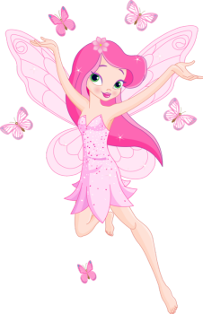
У нас в гостях фея страны звуков. Сегодня мы посетим страну звуков.

Slide 6
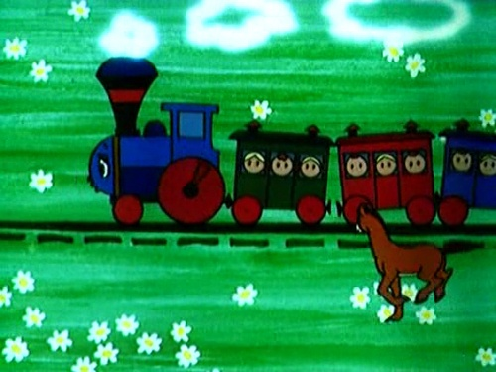
Отправляемся в путь!

Slide 9
Ч
Ж
Ш
Щ
Ч
Ч
Ш
Ж
Ч
Щ

Slide 10
Ребята, когда мы можем услышать звук [Ч] на улице?
[ч-ч-ч]

Slide 11
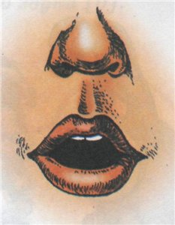
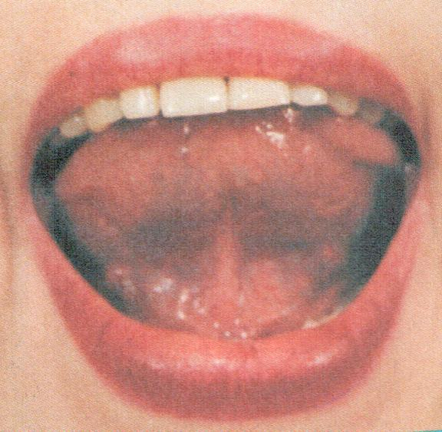
-Какие органы речи принимают участие в произношении звука [Ч]?
Ч’

Slide 12
Ч
Ж
Ш
Щ
Ч
Ч
Ш
Ж
Ч
Щ

Slide 13
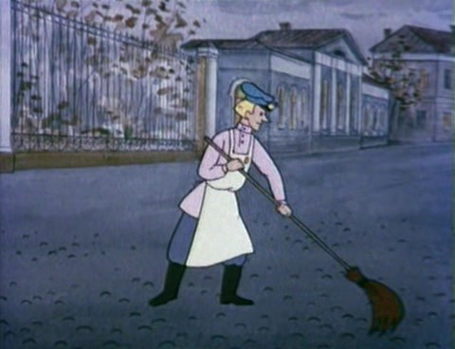
– Ребята, когда мы можем услышать звук [Щ] на улице?
[Щ–Щ-Щ]

Slide 14
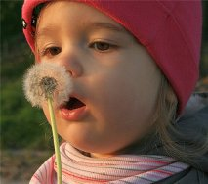
-Какие органы речи принимают участие в произношении звука [Щ]?
Щ’

Slide 15
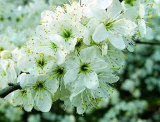
ащ-ач-ащ - мы купили плащ.
чи-щи-чи - где мои ключи.
ач-ащ-ач - ты не плачь.
щи-чи-щи - ключи поищи.
чу-щу-чу -я не шучу.

Slide 16
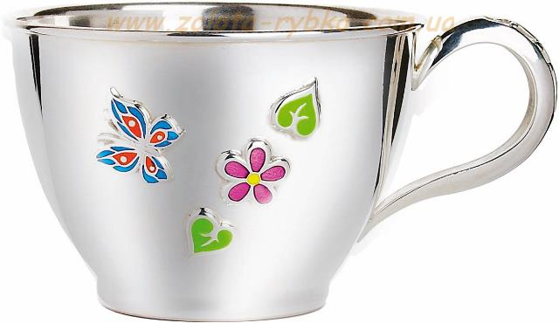
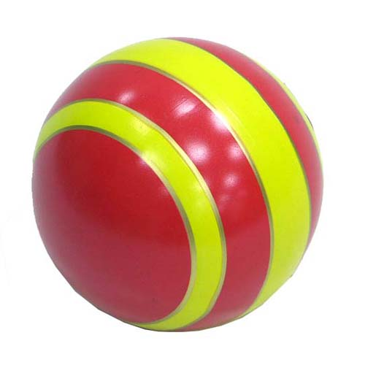

Slide 17
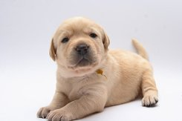
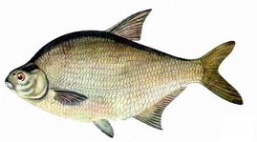
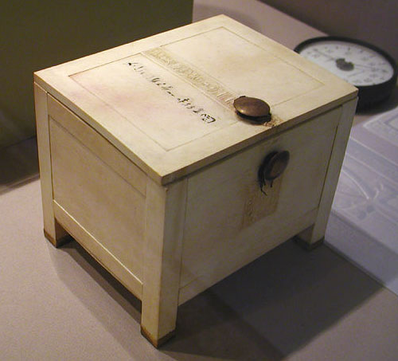
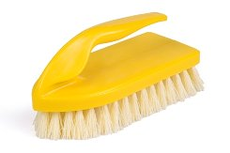

Slide 18
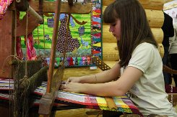
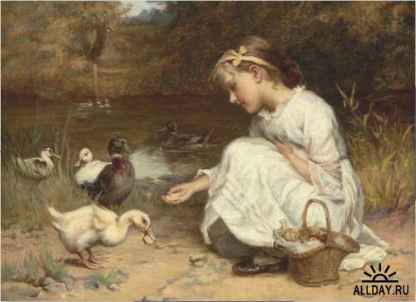
Кто ткет ткань? -
Кто работает на почте?
Кто ухаживает за птицей?

Slide 19
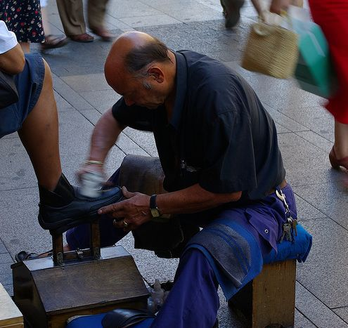
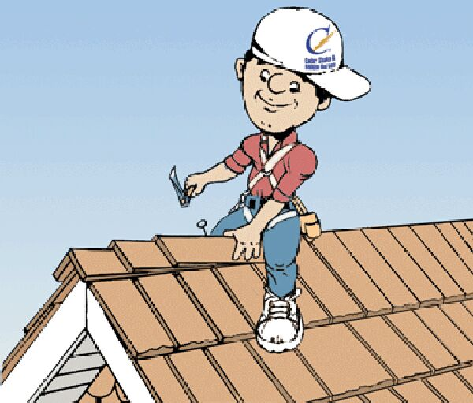
Кто чистит обувь?
Кто делает кровлю?
Кто играет на барабане?

Slide 20
- Лютик, лютик, что хохочешь?
- Да ведь ты меня щекочешь!
Так листочки ты щекочешь,
Что не хочешь - захохочешь!

Slide 21
Спасибо за внимание!

